Slide 1
Подготовила учитель технологии средней школы № 80 Косенкина О.Ю. 2023-2024 учебный год
Кулинария
7 класс
Микроорганизмы

Slide 2
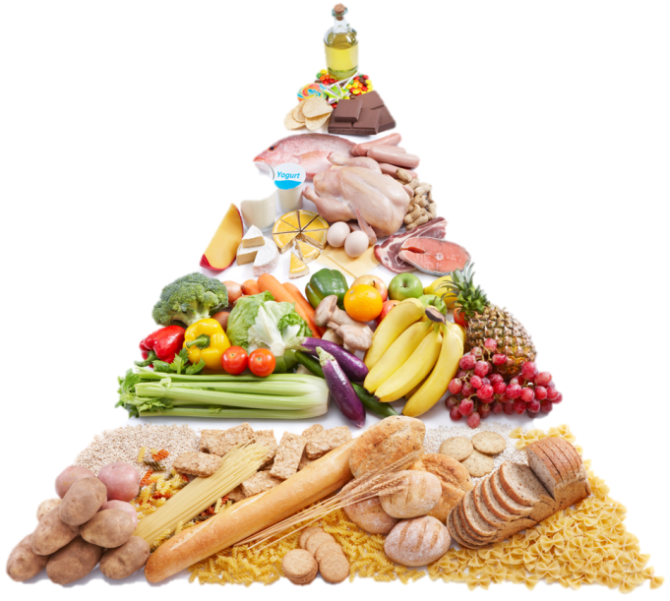
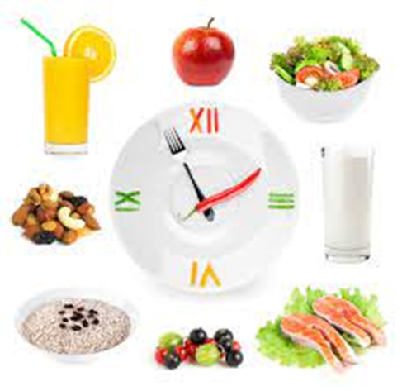
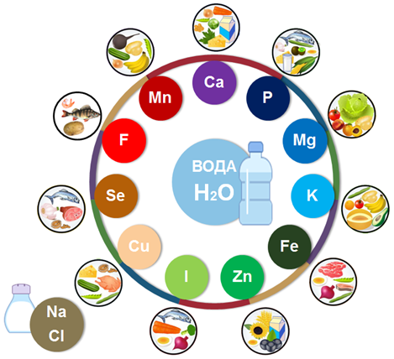
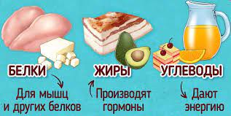
Что мы знаем о правильном питании?

Slide 3
Микроорганизмы

Slide 4
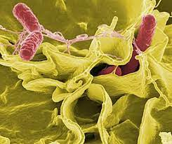
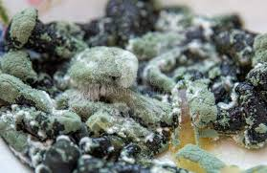
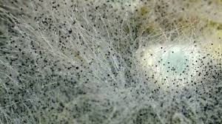
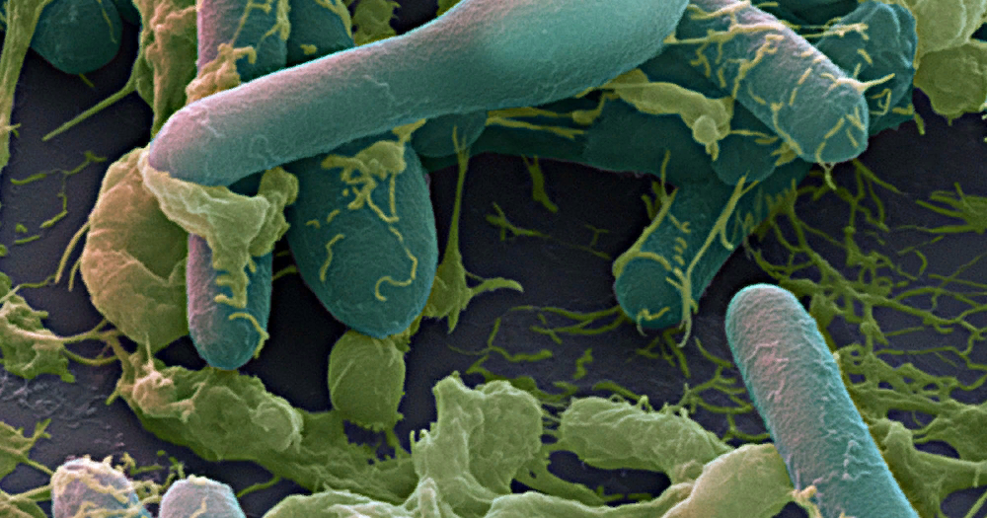
Микроорганизмы
Сальмонелла
Плесневый грибок
Золотистый стафилококк
Ботулинус
Дрожжевой грибок

Slide 6
Пищевые отравления бактериальные и инфекционные
Признаки отравления
Первая помощь при отравлении
Боли в животе
Диарея
Тошнота
Рвота
Головная боль и головокружения
Потеря сознания и бред
1. узнать продукты последнего приема пищи
2. вызвать скорую!
3. обильное питье (1 Литр теплой кипяченой воды) и абсорбенты (уголь, марганцовка)
4. вызвать рвоту
5. уложить на бок

